Slide 1

Introdução à programação para ciência e engenharia em Python
Iuri Soter Viana Segtovich
Parte 2: Lógica e Sintaxe

Slide 2
python tutor
www.pythontutor.com/
live.html#mode=edit

Slide 3
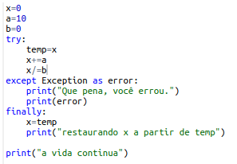

Gerenciamento de exceções

Slide 4
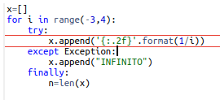

Exemplo

Slide 5
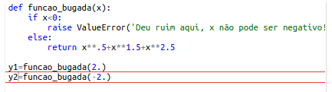
Prepare sua exceção

Slide 6
Referências principais
https://www.tutorialspoint.com/
python3/
python_basic_syntax.htm
https://stackoverflow.com/
search

Slide 7
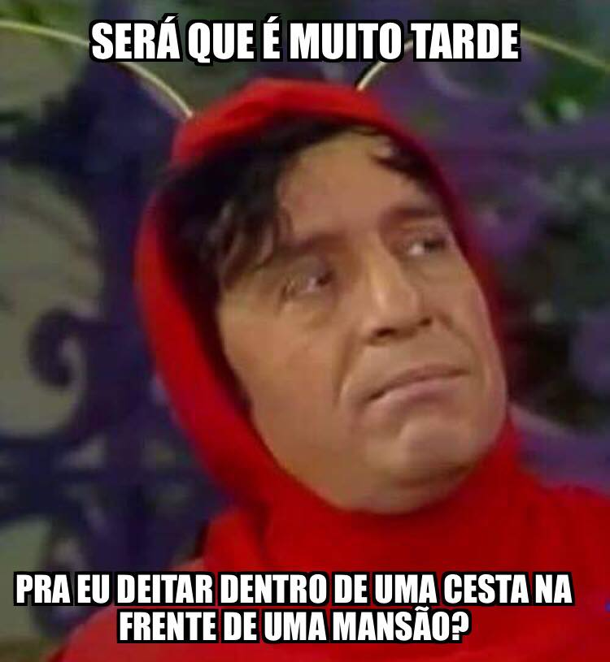
perguntas

